Slide 1

اورژانسهای دیابت

Slide 2

سه عارضه حاد دیابت
هیپوگلایسمی
کتواسیدوز دیابتی (DKA)
سندرم هیپراسمولار هیپرگلایسمیک غیر کتونی(HHNS / HHS)

Slide 3
هیپوگلایسمی
کاهش قند خون به کمتر از 60 میلی گرم بر دسی لیتر
به سه دسته کلی هیپوگلایسمی دارویی ، ناشتا و هیپوگلایسمی پس از غذا تقسیم می شود.
شایعترین علل هیپوگلایسمی در بیماران دیابتی : افزایش دوز انسولین یا داروهای خوراکی کاهنده قند خون
با افت قند خون اپی نفرین ، گلوکاگون ، کورتیکواسترويید ها و هورمون رشد آزاد می شود و علایم آدرنرژیک (تاکیکاردی ، تعریق ، لرزش و گرسنگی)ایجاد می شود.

Slide 4
تریاد ویپل
نشانه های مطابق با هیپوگلایسمی
کاهش غلظت پلاسمایی گلوکز
3. بهبود نشانه ها پس از افزایش سطح پلاسمایی گلوکز

Slide 5
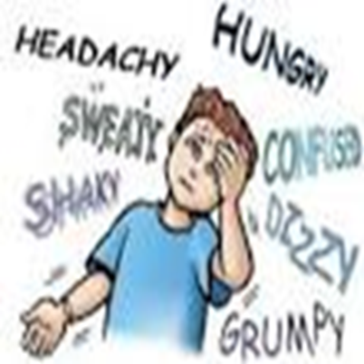
علایم هیپوگلیسمی
افزایش فعالیت سمپاتیکی :تپش قلب ،ترمور،رنگ پریدگی ،تعریق،اضطراب ،احساس گرسنگی ،تاکی کاردی
علایم کمبود گلوکز مغز :ضعف و بیحالی ،سردرد ،اختلال دید ،اختلال هوشیاری ،کاهش قدرت درک و شناخت ،گاهی تشنج و کوما
در بیماران دیابتی که بتابلوکر مصرف می کنند علایم افزایش فعالیت سمپاتیکی مهار می شود که در این حالت تنها علامتی که باقی می ماند تعریق است .(به علت وجود نوروترنسمیترهای استیل کولین )

Slide 6
هیپوگلایسمی
عوامل خطر زا برای کاهش شدید قند خون در دیابت ملیتوس
عبارتند از :
دیابت نوع 1 همراه با سابقه کاهش شدید قند خون عود کننده
بیماران جوان
بیماران مسنی که داروی سولفونیل اوره مصرف می کنند
مصرف کنندگان الکل
فعالیت بدنی شدید در 24 ساعت گذشته
بیماری خطرناک نظیر سپتی سمی ، نارسایی قلبی و هپاتیت

Slide 7
هیپوگلایسمی
بروز نقائص نرولوژیک دائمی پس از هیپوگلایسمی نادر است .
در حدود 2-4% موارد مرگ و میر همراه با دیابت تیپ 1 همراه با هیپوگلایسمی است .

Slide 8
علل هیپوگلایسمی
هیپوگلایسمی پس از غذا | هیپوگلایسمی ناشتا
افزایش اثر انسولین جراحی بای پس معده | زیاد بودن دوز انسولین کاهش دریافت غذا افزایش فعالیت نارسایی کلیه / دیالیز نارسایی کبد نارسایی قلب داروهای خوراکی کاهنده قند خون مصرف الکل سالیسیلات ها بتا بلاکرها

Slide 9
هیپوگلایسمی
نکته
مغز قادر به سنتز یا ذخیره گلوکز نیست
و برای زنده ماندن نیازمند حفظ گلوکز
خون در محدوده طبیعی است.

Slide 10
هیپوگلایسمی
در هر بیمار بیهوش بایستی تشخیص هیپوگلایسمی مد نظر قرار گیرد.

Slide 11
درمان هیپوگلایسمی
بستگی به شدت علایم دارد.
علایم خفیف :
تجویز 10-15 گرم کربوهیدرات و در صورت عدم بهبودی تجویز 10-15 گرم کربوهیدرات در عرض 10 دقیقه
کنترل مداوم قند خون هر 15 دقیقه یکبار

Slide 12
هیپوگلایسمی
توجه :
تمامی انواع قند تصفیه شده به 10 الی 15 دقیقه زمان برای رفع علایم نیاز دارند که این تاخیر سبب می شود که نشانه های کاهش قند خون باقی بماند و از دوز بالاتر گلوکز استفاده شود که خود سبب افزایش قند خون و شروع سیکل معیوب شود .

Slide 13
درمان هیپوگلایسمی
علایم متوسط و شدید:
تجویز سرم قندی 50% به صورت بلوس و سپس انفوزیون مداوم سرم قندی 5-10 % تا زمان امکان تغذیه از راه دهان
تزریق 1-2 میلی گرم گلوکاگون در صورت عدم دسترسی به عروق مناسب یا گلوکز (عضلانی یا زیر جلدی)
استراحت دادن به بیمار
کنترل مداوم قند خون به مدت چند ساعت
در دیابت نوع 2 که بیمار سولفونیل اوره مصرف می کند بروز هیپوگلایسمی به معنای نیاز به کاهش دوز دارو است .

Slide 14
آموزش به بیمار
آموزش علایم و نشانه های زودرس
همراه داشتن ماده غذایی شیرین
به تعویق نینداختن وعده های غذایی
SMBG
آموزش به بیمار و خانواده در مورد نحوه تزریق گلوکاگون
بررسی الگوی ورزش و فعالیت بیمار

Slide 15
Diabetic Ketoacidosis (DKA)
به مجموع هیپرگلیسمی ،افزایش کتونهای خون و اسیدوزکتواسیدوز دیابتی گفته می شود .
شایعترین اورژانس غدد و شایعترین علت مرگ بیماران دیابتی است .
برخی بیماران سالمند مبتلا به دیابت نوع 2 می توانند به DKA مبتلا شوند ، اما به طور دائم با این مسئله مواجه نیستند.
یک بیمار مبتلا به افزایش قند خون می تواند در ظاهر خیلی خوب به نظر برسد در حالیکه در واقع دچار عارضه بالقوه تهدید کننده حیات شده است .

Slide 16
در هر بیمار دیابتی در صورت وجود هر یک از حالات
زیر بایستی به فکر کتواسیدوز دیابتی بود:
هیپرترمی
اختلال هوشیاری و پلی اوری
علایم ونشانه های عفونت
تهوع ،استفراغ ودرد شکم
تاکی پنه
کتونوری
PH<7.25 و بیکربنات کمتر از 15

Slide 17

پاتوفیزیولوژی
افزایش قند خون مانند یک دیورتیک اسموتیک عمل کرده و باعث از دست دادن آب زیادی از بدن و ایجاد هیپوولمی می گردد ودرنهایت افزایش سوخت چربی ها و پروتئینها اجسام کتونی تولید می شود و اجسام کتونی مسئول ایجاد کتونوری و اسیدوز می شود.

Slide 18
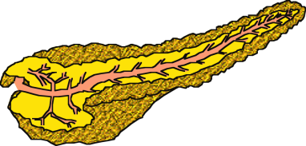
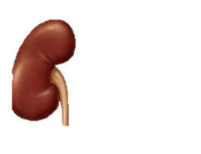

Insulin Deficiency
Hyperglycemia
Lipolysis
Hyper-
osmolality
↑FFAs
Glycosuria
Δ MS
Ketones
Dehydration
Acidosis
Electrolyte
Losses
Renal Failure
CV
Collapse
Shock
CV
Collapse

Slide 19
DKA
سطوح بالای گلوکز سرم به تنهایی DKA را مشخص نمی کند بلکه عامل اصلی تعیین کننده وجود کتواسیدوز است .
معمولا قند خون بسیار بالاست اما گاهی ممکن است افزایش متوسطی داشته باشد ، خصوصا زمانی که بیمار به طور منظم غذا نخورده است . در این موارد مهم است بدانیم میزان قند خون شاخصی برای بیان شدت بیماری نیست .

Slide 20
Diabetic Ketoacidosis:
Key features: hyperglycemia, ketosis, acidosis
Clinical presentation
polyuria, polydipsia, polyphagia, weakness, Kussmauls’respirations
Blurred vision
Nausea/Vomiting
Abdominal Pain
Fatigue
Confusion

Slide 21
Physical Examination in DKA
Hypotension, tachycardia
Kussmaul breathing (deep, labored breaths)
Fruity odor to breath (due to acetone)
Dry mucus membranes
Confusion
Abdominal tenderness

Slide 22
DKA
عفونت علت اصلی ابتلا و پیشرفت بیماران دیابتی به سمت DKA است .
کتواسیدوز همراه با التهاب حاد لوزالمعده نیز رخ می دهد که سطوح بالای آمیلاز و لیپاز سرم وجه افتراق آن از DKA است.
علل غیر دیابتی کتواسیدوز : کتواسیدوز شدید ناشی از گرسنگی و کتواسیدوز الکلی

Slide 23
Diagnostic Criteria for DKA and HHS
 | Mild DKA | Moderate DKA | Severe DKA | HHS
Plasma glucose (mg/dL) | > 250 | > 250 | > 250 | > 600
Arterial pH | 7.25-7.30 | 7.00-7.24 | < 7.00 | > 7.30
Sodium Bicarbonate (mEq/L) | 15 – 18 | 10 - <15 | < 10 | > 15
Urine Ketones | Positive | Positive | Positive | small
Serum Ketones | Positive | Positive | Positive | Small
Serum Osmolality (mOsm/kg) | Variable | Variable | Variable | > 320
Anion Gap | > 10 | > 12 | > 12 | variable
Mental Status | Alert | Alert/Drowsy | Stupor/Coma | Stupor/Coma

Slide 24

Diabetic Ketoacidosis:
Treatment involves 5 key components:
Monitoring
Fluid resuscitation
Insulin and dextrose infusion
Electrolyte repletion
Treating underlying cause

Slide 25
DKA- Monitoring
Standard blood work
در طول درمان باید شاخص های زیر به طور مرتب کنترل شوند :
VS ، I&O ، BS، EKG، ABG ، وضعیت روانی Q 1 h
Na، K ، Cl، HCO3 Q 2h
BUN ، Cr ، Mg ، Ca ، Po4 Q 6 h

Slide 26
DKA- Fluids
تنظیم سرعت انفوزیون بر مبنای اندازه گیری فشار خون متوسط شریانی ، اندازه گیری فشار ورید مرکزی و برون ده ادراری است .
انسولین درمانی نباید بدون تصحیح هم زمان کمبود حجم مایعات شروع شود.
15-20 ml/kg سرم نرمل سالین شروع می شود و در صورت رسیدن گلوکز به زیر 250 به D5W/.45% تغییر می یابد.

Slide 27
DKA-Insulin
0.1 U/kg/hr شروع انسولین با دوز بولوس و سپس انفوزیون همین دوزاز انسولین رگولار
هدف کاهش میزان گلوکز خون به میزان< 100 mg/dL/hr
اگر گلوکز سرم به میزانmg/dl 50-70 در ساعت اول پایین نیامد ، انفوزیون انسولین باید دو برابر میزان پایه انجام شود .
هنگامی که گلوکز سرم به mg/dl 250 رسید ، انفوزیون انسولین باید تا سرعت 2-4 واحد در ساعت کاهش و مایعات وریدی نیز به سالین نیم نرمال به همراه گلوکز تغییر یابد.

Slide 28
انسولین جذب پلاستیک می شود .
برای جلوگیری از آن 100 سی سی سرم و 10 واحد انسولین در میکروست ریخته و میکروست شستشو داده می شود .

Slide 29
DKA
چنان چه بیمار استفراغ می کند یا دچار تغییر وضعیت ذهنی است لازم است به منظور جلوگیری از آسپیراسیون محتویات معده NGT فیکس گردد .

Slide 30
Electrolytes- K
به دلیل نقصان شدید انسولین ووجود اسیدوز پتاسیم سرم افزایش می یابد .
به ازای هر 0/1 واحد کاهش PH حدود 0/6 پتاسیم افزایش می یابد .
به عبارت دیگر طبیعی یا پایین بودن سطح پتاسیم سرم نشان دهنده کمود شدید پتاسیم بدن بوده و امکان هیپوکالمی با درمان کتواسیدوز بالا می رود.

Slide 31
Electrolytes- K
اگر پتاسیم سرم کمتر از 3.3 میلی اکی والان بر لیتر است بایستی انسولین قطع شده و 40 میلی اکی والان پتاسیم تجویز گردد تا پتاسیم به بیش از 3.3 میلی اکی والان بر لیتر افزایش یابد.
اگر سطح پتاسیم بیش از 5 میلی اکی والان بر لیتر بود آنگاه انفوزیون پتاسیم قطع وسطح پتاسیم هر دو ساعت یک بار اندازه گیری می شود.
در صورتی که سطح پتاسیم بین 3.3 -5 میلی اکی والان بر لیتر باشد به هر لیتر سرم بین 20-30 میلی اکی والان بر لیتر پتاسیم اضافه می شود.

Slide 32
بیکربنات
PH<6.9 | 7>PH>6.9 | PH>7
100mmol NaHCO3 | 50 mmol NaHCO3 | D.C NaHCO3
400 cc WATER | 200 cc WATER | D.C
تجویز بیکربنات هر دو ساعت تا زمانی که PH به بالای 7 برسد تکرار می شود.سطح سرمی پتاسیم باید دقیقا کنترل شود.
نکته :بیکربنات در PH<7یا اختلال همودینامیک وآریتمی ناشی از هیپرکالمی تزریق می شود .

Slide 33
عوارض درمان کتواسیدوز دیابتی
ادم مغزی:جدی ترین عارضه است .
در کودکان شایعتر است
ریسک فاکتورها :سن پایین ،وجود طولانی مدت علایم قبل از درمان ،هیپرگلیسمی شدید ،غلظت بالای سدیم قبل از درمان ،کاهش سریع و شدید اسمولاریته ،عدم افزایش سدیم پلاسما پس از درمان
هیپوگلیسمی
اسیدوز پایدار :بیکربنات کمتر از 10 بعد از 8-10 ساعت درمان
علت :اثرات ناکافی و درمان نامناسب با انسولین و مایعات

Slide 34
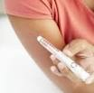
مراقبتهای پرستاری در کتواسیدوز دیابتی
تجویزمایعات ،انسولین و الکترولیتها و توجه به هیپوگلیسمی ، هیپوکالمی ،علایم ادم مغزی و افزایش حجم مایعات
کنترل دقیق جذب و دفع
کنترل علایم حیاتی مخصوصا نبض و فشار خون
کنترل وضعیت تنفسی
کنترل هر ساعت قند خون ،الکترولیتها وPH

Slide 35
Hyperosmolar Hyperglycemic State (HHS)
هیپرگلیسمی به همراه اختلال سطح هوشیاری و اسمولاریته بالای خون
غالبا در دیابت نوع 2 دیده می شود
برای تاکید بر امکان وجود درجات خفیف کتوزیس امروزه به جای واژه HHNK از HHS استفاده می شود .
با وجود اینکه اختلالات بیوشیمیایی در HHS پیچیدگی کمتری نسبت به کتواسیدوز دیابتی دارد ، میزان مرگ و میر آن بالاتر است . (حدود 15% در برابر کمتر از 5%)

Slide 36


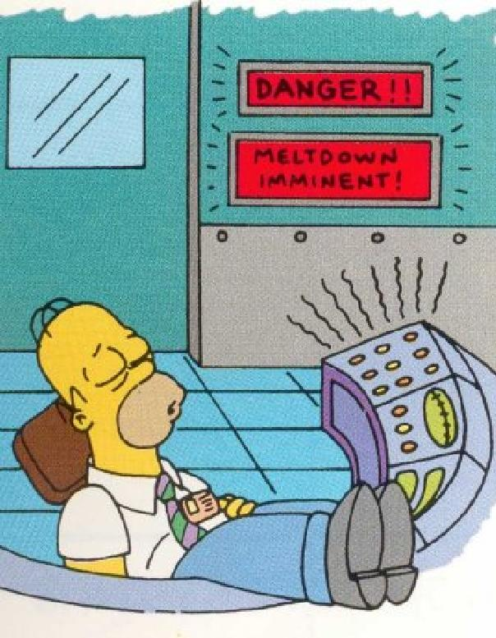
Criteria for HHS
Glucose > 600
DKA ظرف چند ساعت تا چند روز بروز می کند و از آنجا که اسیدوز سبب بدحالی بیمار می شود ، در مراحل اولیه به پزشک مراجعه کرده و سبب می شود که اسمولالیته و سطح گلوکز پلاسما نسبت به HHS پایین تر باشد .
Serum bicarb <15 mEq
Urine and Serum ketones- small
Patient is stupor/coma
Notes:
Clinical signs of OA
Crepitus, a cracking or popping sensation, is produced when joint tissues rub against each other during movement. Coarse cracking felt with joint movement is produced by movement of uneven surfaces over one another and may indicate damage to or absence of articular cartilage. One or two cracks detected over the knee during joint movement may signify a loose body or torn meniscus.
Examination of joint function may also have diagnostic value. In OA of the hip, internal rotation and abduction are initially restricted, followed by restriction of adduction, hyperextension, and external rotation. However, loss of flexion in the knee is not usually caused by OA, and may indicate a locking of the joint due to a loose body, or contracture due to immobilization.
It is also important to test for abnormal passive movement of the joint, i.e., laxity. Such abnormalities are common in patients with OA of the knee and are due to laxity of the capsule and ligaments.
Hard swelling of the joint are characteristic of OA, especially in the fingers and the knee, and may be palpable even before they are detectable in radiographs. Soft tissue swelling and palpable joint effusion may be present in finger joints and in the knee. Bony swellings may lead to joint deformity.
Joints may be tender or warm, sometimes with effusion. Muscles may be weak or atrophied. Patients with OA of the load-bearing joints may limp while walking.

Slide 37
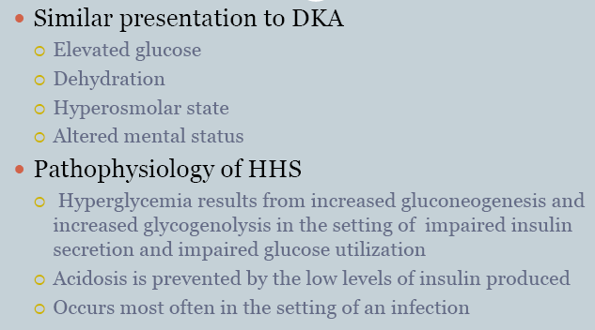
Hyperglycemic Hyperosmolar Syndrome (HHS)

Slide 38
علایم بالینی
کسالت
تاری دید
پلی اوری
پلی دیپسی
کاهش وزن و ضعف پیشرونده
اغتشاش شعور
تشنج
کما
علایم کمبود شدید مایع (چروکهای طولی در زبان، کاهش بزاق ،
CVP پایین ، افزایش HR ، افزایش RR )

Slide 39
علایم بالینی
بر خلاف DKA که دارای علایم اختصاصی تهوع و استفراغ ، بی اشتهایی ، تنفس کاسمال و تنفس با بوی میوه است ؛ HHS هیچگونه علامت اختصاصی ندارد.

Slide 40
درمان
محرک اصلی HHS را باید کشف و درمان کرد(شایعترین عفونت )
همان اصول اساسی که برای درمان DKA استفاده می شود
در HHS نیز کاربرد دارد.
مداخله اولیه شامل جایگزینی 6-10 لیتر نرمال سالین در 10 ساعت اول است.
سدیم سرم عامل تعیین کننده تغییر سرم از ایزوتونیک به هایپوتونیک است.
جایگزینی مایع سطح گلوکز سرم را کاهش داده وعلایم را حتی بدون مصرف انسولین بهبود می بخشد.
جایگزینی انسولین مطابق با پروتکل جایگزینی آن در DKA می باشد.

Slide 41
درمان
افزایش سطح انسولین در گردش با مصرف دوزهای انسولین وریدی سبب بازگشت سریع پتاسیم و فسفر به داخل سلول ها می شود.
در صورتی که سطح پتاسیم کمتر از 3.3 میلی اکی والان در لیتر باشد قبل از انسولین درمانی ، اضافه کردن پتاسیم به سرم توصیه می شود.
کنترل جذب و دفع ، وضعیت همودینامیک ، سدیم ، پتاسیم و گلوکز خون ضروری است.
کنترل علایم افزایش بیش از حد حجم مایعات در گردش شامل: افزایش فشار ورید مرکزی ، تاکی کاردی ، نبض جهشی ، تنگی نفس ، افزایش تعداد تنفس ، کراکل ریه و اتساع ورید های گردنی
استفاده از آنتی کوآگولانت ها طبق دستور پزشک ؛ بیماران هیپراسمولار در معرض خطر ترومبوز قرار دارند.

Slide 42
مراقبتهای پرستاری
تجویزمایعات ،انسولین و الکترولیتها(چک مجدد) و توجه به هیپوگلیسمی ، هیپوکالمی ،علایم ادم مغزی و افزایش حجم مایعات مخصوصا در مبتلایان به نارسایی قلبی یا کلیوی
کنترل دقیق جذب و دفع
کنترل علایم حیاتی مخصوصا نبض و فشار خون
کنترل وضعیت تنفسی و صداهای ریوی جهت بررسی افزایش حجم مایعات
کنترل هر ساعت قند خون ،الکترولیتها وPH

Slide 43
آموزش به بیمار
کلید پیشگیری از عود مجدد کتواسیدوز دیابتی و HHS آموزش کافی در مورد کنترل دیابت است .
آموزش درباره چگونگی ارتباط میان دیابت و سندرم های هیپرگلایسمی ، محدودیت های تغذیه ای و ورزش ، پروتکل های درمانی ، انجام تست گلوکز خون در خانه ، علایم و نشانه های کاهش و افزایش گلوکز خون ، مراقبت از پاها و اصلاح سبک زندگی لازم است .

Slide 44


